Slide 2

اقدامات پیشگیری از عفونت در بخشهای ویژه

Slide 3
اهداف کنترل عفونت
حفظ ایمنی وسلامت بیماران، کارکنان و محیط
کاهش مرگ و میر
پیشگیری از انتقال عفونت
جلوگیری از مقاومت میکروبی
افزایش آگاهی و مهارت کارکنان ( اشنایی با علل و عوامل مداخله کننده در ایجاد عفونت )
افزایش رضایتمندی بیماران، همراهان و کارکنان
کاهش مدت بستری و هزینه درمانی

Slide 4
مقدمه
اصول کنترل عفونت در بخش های ویژه از اهمیت خاصی برخوردار است زیرا مراجعه کنندگان به این واحد ها در واقع پر خطر ترین بیماران خواهند بود.
خطر عفونت یا عوارض و واکنش های ناخواسته با رعایت جدی روش اسپتیک و اقدامات لازم برای ضد عفونی کردن وسایل وارزیابی د قیق همه وسایل واعمالی که باعث آلودگی باکتریال یا شیمیایی میگردند، می تواند کاهش پیدا کند.
واحد های ویژه ای که در اقدامات پیشگیری و کنترل عفونت مد نظر قرار گرفته است شامل مراکز دندانپزشکی، دیالیز، آندوسکوپی، بخشهای ICU واتاق عمل می شود.

Slide 5
کنترل وپیشگیری عفونت در بخش های ویژه
مسایل مربوط به محیط بخش
مسایل مربوط به دستگاه های مورد استفاده
مسایل مربوط به کارکنان
مسایل مربوط به بیماران

Slide 6
مسایل مربوط به محیط بخش
ساختارفیزیکی در:
رعایت وجود فضای کافی بین تخت ها،
وجود اتاق های مجزا،
نصب و تعبیه دستشویی
در نظر گرفتن اتاق ایزوله، تریتمنت، توالت ها،
نحوه رفت و آمد و نظا فت،
تهویه و لوازم و تجهیزات

Slide 7
مسایل مربوط به دستگاه های مورد استفاده
پرسنل مشخص و آموزش دیده مسئولیت استفاده از دستگاه ها را به عهده داشته باشند .
اصول تمیز کردن Cleaning اعم از سطوح خارجی وداخلی
استریل کردن و ضد عفونی کردن Strilization & Disinfection

Slide 8
مسایل مربوط به کارکنان
نظارت بر رعایت احتیاطات لازم بر حسب موازین استاندارد
آموزش دوره ای ممتد بر اساس دستورالعمل کنترل عفونت برای پرسنل درگیر
بهره مند شدن همه پرسنل از وسایل وامکا نات حفاظتی و امنیتی

Slide 9
مسایل مربوط به کارکنان بخش ICU :
برای مراقبت های روتین کفش و کلاه لازم نیست.
تمام پرسنل ICU باید قبل از شروع بکار واکسن هپاتیت B بزنند.
آموزشهای رسمی و غیر رسمی در فرصتهای مختلف و به شیوه های مختلف بایستی به پرسنل ICU داده شود.

Slide 10
مسایل مربوط به بیماران
توجه به مسایل مربوط به خود بیمار
بهره مند شدن بیمار از تمامی امکانات و لوازم درمان در طول مدت بستری به طور مجزا
حمایت های آموزشی و فرهنگی از بیماران در مراکز درمانی وجامعه

Slide 11
مسایل مربوط به بیماران
مراجعه کنندگان پرخطر از افراد مبتلا به هپاتیت B و CوHIV تشکیل میشود که گاهی نیز فرد از عفونت مربوطه بی اطلاع می باشد.
طبق اصول احتیاطات استاندارد باید تمامی بیماران را بالقوه آلوده تلقی نمود و هرگونه مراقبت که نیازمند تماس مستقیم با ترشحات بیمار باشد و یا هر گونه اقدامی که با کمک اجسام قابل آلوده شدن با این ترشحات صورت پذیرد باید اصول احتیاطات همه جانبه به دقت و در حد استاندارد رعایت گردد .

Slide 12
مسایل مربوط به بیمار در بخش ICU :
از آنجائیکه شایعترین علت عفونت در ICU پنومونی ناشی از آسپیراسیون است اقدامات زیر در پیشگیری از آن اساسی است:
هرچه زودتر لوله نازوگاستریک و لوله تراشه را در آورید.
مریض را در وضعیت نیمه نشسته و یا در وضعیت خوابیده به پهلو قرار دهید.
از دیستانسیون معده جلوگیری به عمل آورید
ناحیه زیر گلوت را مرتب ساکشن کنید
مایع و ترشحات بالای حلقه لوله تراشه را درناژ کنید
از انتقال غیر ضروری بیمار و لوله گذاری غیر واجب بپرهیزید.
دستگاه تنفس مصنوعی را باید هر 7 روز یکبار عوض کنید.

Slide 13
مسایل مربوط به بیمار در بخش ICU
کاتترهای ساکشن بسته که دارای یک پوشش حفاظتی است نیاز به تعویض هر 24 ساعت ندارد مگر اینکه بطور مشخص آلوده شده یا از کار افتاده باشد
کاتترهای ساکشن یکبار مصرف باید مورد استفاده قرار گیرد. این کاتتر بعد از هر بار استفاده باید تعویض گردد.
آب مورد استفاده جهت شستشوی سریع بعد از هر بار ساکشن بایستی استریل بوده و هر بارتعویض گردد.
تمام نواحی ICU باید هر 2-1 هفته بطور کامل تمیز گردند. ظرف و زمین شوی مجزا باید استفاده شود. لوازم شسته شده را بایستی خشک کرده و بعد از بسته بندی نگهداری شود.

Slide 14
مسایل مربوط به کارکنان بخش ICU :
پوشیدن دستکش: براساس نیاز و شرایط از دستکش استریل و غیر استریل
برای جابجایی ترشحات دستگاه تنفس و لوازم مورد استفاده، دستکش بپوشید
در موارد تماس بین بیماران، جابجایی ترشحات دستگاه تنفس ، قبل از تماس با بیمار بعدی، اشیا و سطوح مورد تماس، دستکش را عوض کنید و دستها را ضد عفونی کنید.
آپرون های پلاستیکی را در صورت تماس با مایعات آلوده بدن بپوشید
ماسک فیلتر دار با کارآیی بالا و یکبار مصرف در مراقبت از زخم بپوشید

Slide 15
کنترل و پیشگیری از عفونت در ICU :
در ساختار ICU چند مسئله مهم باید مد نظر باشد:
طراحی بخش ICU
فضای ICU
- وجود فضای کافی بین تختهای ICU (فاصله 3-2/5 متر) برای رسیدگی پرسنل بیماران و پیشگیری از انتقال متقاطع عفونت در بیماران
- نصب و تعبیه دستشویی در محل مناسب جهت سهولت شستن دستها و قرار دادن مواد ضد عفونی کننده در فضای مجزا
- در صورت باز بودن فضای ICU اختصاص 1 تا 2 اتاق ایزوله با امکانات شستشوی دست

Slide 16
بیمارانی که در ICUبه توجه بیشتر نیاز دارند.
بیمارترین بیماران( چند تشخیص طبی – چند ارگان نارسا – عفونت و تروما
کم تحرکی
دچار سوء تغذیه
سطح هوشیاری پایینتر (GCS)
دیابت و نارسایی قلبی
سوختگی
سن
نقص سیستم ایمنی

Slide 17
فاکتورهای تاثیر گذار بر افزایش عفونت درICU
شتشوی نا مناسب دستها
عدم جدا کردن بیماران از همدیگر یا اتاق ایزوله
اماده کردن لاینهای وریدی در واحد بیمار
کمبود امکانات ایزوله
استفاده بیش از حد انتی بیوتیکها
ضدعفونی نامناسب وسایل و تجهیزات
ضدعفونی نامناسب محیط

Slide 18
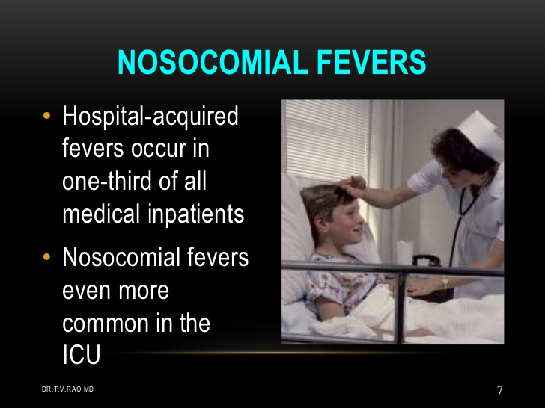
تب مکتسبه بیمارستانی در یک سوم همه بیماران بستری رخ می دهد.
تب ناشی از عفونت بیمارستانی در ICU خیلی شایع است.

Slide 19
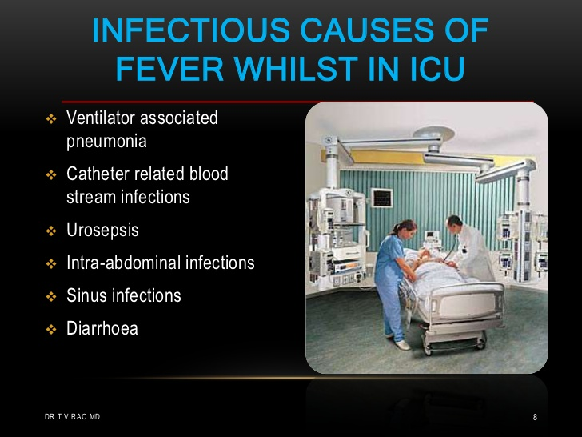
پنومونی مرتبط با ونتیلاتور
عفونت مرتبط با کاتتر های وریدی
عفونت ادراری مرتبط با کاتتر ادراری
عفونت داخل شکمی
عفونت سینوس ها
اسهال

Slide 20
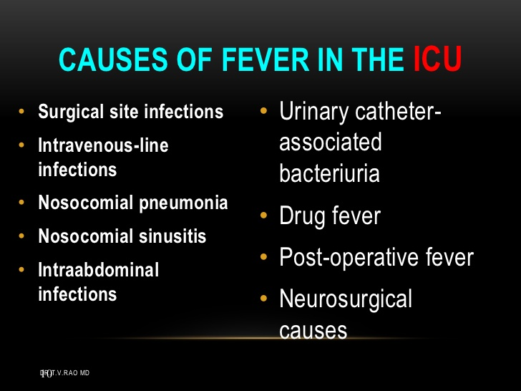
عفونت محل عمل
عفونت لاین های وریدی
پنومونی
عفونت شکمی
باکتریمی ناشی از سند ادراری
تب دارویی
تب بعد از عمل
دلایل نروسرجیکال

Slide 21
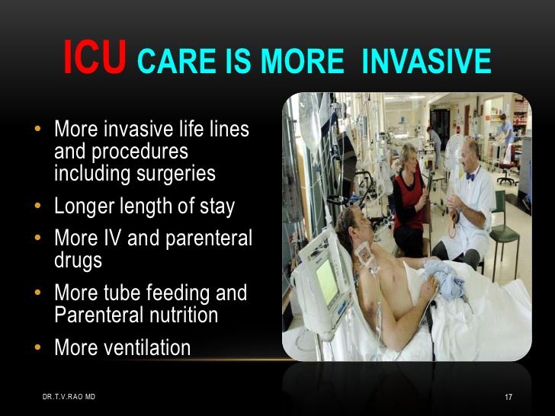
لاینهای تهاجمی زیاد د ر ICU
اقامت طولانی در ICU
وجود زیاد لاین وریدی و داروی داخل وریدی
لوله های تغذیه ای و تغذیه وریدی
استفاده زیاد از ونتیلاتور

Slide 22
شستن دستها
طبق دستورالعمل هاي اخير CDC ، شستشوي اصولي دستها ، مهمترين راه كنترل عفونت است.
يك سوم مرگ ناشي از عفونتهاي بيمارستاني ناشي از عدم بكارگيري اصل شستن دستها ي مراقبين بهداشتي است.
اصول كلي در شستن دستها عبارتست از :
1- شستن دستها قبل و بعد از هر بار تماس با بيمار
2- آغشته كردن با محلول ضدعفوني كننده به مدت 15 ثانيه
3- رعايت 6 مرحله شستشوي دستها
4- استفاده از محلول هاي ضدعفوني كننده با پايه الكلي
5- كوتاه نمودن ناخن ها و عدم استفاده از ناخنهاي مصنوعي
6- ارتقاء سطح آگاهي كاركنان و مراقبن بهداشتي درخصوص اهميت شستن دستها

Slide 23
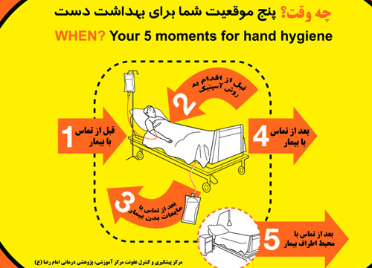

Slide 24
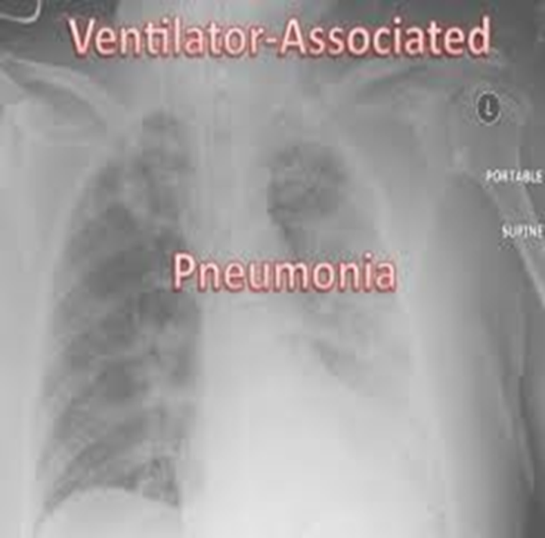
پيشگيري از پنوموني مرتبط با ونتيلاتورهاي مكانيكي
10 تا 20 درصد بيماران نيازمند به ونتيلاسيون مكانيكي ، طي 48 ساعت بعد از اينتوباسيون دچار عفونتهاي تنفسي مي شوند.
بيشترين خطر ، طي 5 روز اول ونتيلاسيون مكانيكي بيمار را تهديد مي كند
VAP علت 15 درصد عفونتهاي بيمارستاني در ICU است و احتمال مرگ و مير را دو برابر افزايش مي دهد
طولاني شدن طول مدت اقامت بيمار در بخش ICU نيز ارتباط مستقيمي با ايجاد VAP دارد، و از طرف ديگر VAP نيز طول اقامت بيمار در بيمارستان را افزايش مي دهد.

Slide 25
اصول كلي در پيشگيري ازعبارتست از :
1– بالا بردن سر تخت بيمار به 30 تا 45 درجه ( در صورتيكه كنترانديكاسيون نداشته باشد)
2- كاهش كلونيزاسيون دهاني، حلقي از طريق استفاده از از محلول هاي دهانشويه كلروهگزيدين
3- ارزيابي روزانه بيمار جهت جدا نمودن هر چه سريعتر وي از دستگاه
4- ارزيابي نرولوژيكي و قطع هر چه سريعتر داروهاي سداتيو
5- مراقبت هاي دهاني حلقي (دهانشويه ، مسواك دندانها و ساكشن دهان)
6- تنظيم فشار كاف لوله داخل تراشه به ميزان 20 سانتي متر آب
7- استفاده از لوله تراشه هاي CASS (Cantinuos aspiration of subglottic secrtions)
8- شستن دستها قبل و بعد از تماس با هر قسمت از ونتيلاتور
9- ونتيلاسيون غير تهاجمي براي ونتيلاسيون كوتاه مدت
10- لوله گذاري داخل دهاني به لوله گذاري از طريق بيني ارجح است.

Slide 26
پيشگيري از عفونتهاي خون
اكثر بيماران بستري در ICU داراي كاتتر وريد مركز ( CVC ) و ديگر وسائل دسترسي عروقي مي باشند.
عفونتهاي خوني مسئول ايجاد 18 درصد مرگ و مير در بخش هاي مراقبت ويژه مي باشند.
اين عفونتها با افزايش طول مدت اقامت در بيمارستان ( به ميزان 7 روز) هزينة زيادي بر بيمار و جامعه تحميل مي كنند.
اكثر عفونتهاي خوني ناشي از كاتترهاي وريد مركزي است ، خصوصاً وقتي كه اين كاتتر در ICU كارگذاري شود.

Slide 27
اصول كلي پيشگيري از عفونتهاي خوني در بخش مراقبت ويژه عبارتست از :
1- شستن دستها قبل از بعد از تماس با كتترهاي وريد مركزي و خط شرياني و يا پانسمان آن
2- استفاده از ماسك ، دستكش استريل، گان استريل و شان استريل حين كارگذاري كاتتر
3- ضدعفوني محل كارگذاري كاتتر با محلول كلروهگزيدين 2 درصد در الكل 70 درصد با استفاده از تكنيك مالشي به مدت 30 ثانيه و خشك كردن پوست قبل از كارگذاري كاتتر به مدت 2 دقيقه
4- عدم تماس محل كارگذاري كاتتر با دست
5- كاتتر ساب كلاوين ارجحيت دارد.
6- كنترل و ارزيابي روزانه كاتتر جهت برداشتن هر چه سريعتر آن
7- رعايت نكات آسپتيك بهنگام تزريق مايعات داخل وريدي و داروها از طريق CVC
8- تعويض ست سرم هر 48 تا 72 ساعت ( در صورت استفاده از خون و فرآورده هاي آن ، ليپيدها و داروي پروپوفول ، مي بايست ست بعد از هر بار تزريق تعويض شود. )
9- تعويض خط وريدي و آنژيوكت هر 24 ساعت جهت تزريق فرواورهاي خوني و هر 6 تا 12 ساعت جهت تزريق ليپيد و پرپوفول
10-تعويض 48 ساعت پانسمان (باگاز) محل كارگذاري كاتتر وريد مركزي و كنترل موضع پانسمان از نظر عفونت موضعي
11- تعويض هفته اي پانسمان شفاف و نيمه جذبي محل كارگذاري كاتتر وريدي مركزي

Slide 28
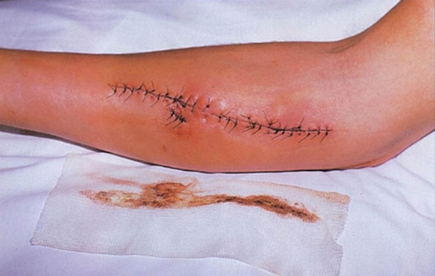
پيشگيري از عفونت محل عمل جراحي
عفونت هاي محل عمل جراحي شيوع 2 تا 3 درصد و 40 تا 60 درصد موارد قابل پيشگيري.
تضعيف سيستم ايمني ، استرس بيماري و زخم آلوده ، بيماران بستري در ICU را مستعد عفونت محل عمل مي كند.
اصول كلي پيشگيري از عفونت محل عمل جراحي عبارتست از :
1- انتخاب نوع ، دوز و زمان مناسب ( 1 ساعت قبل از عمل ) جهت تزريق آنتي بيوتيك پروفيلاكسي
2- توقف آنتي بيوتيك ها بعد از عمل جراحي (24 ساعت بعد از جراحي عمومي و 48 ساعت بعد از جراحي قلب)
3- رعايت نكات آسپتيك حين عمل جراحي و حين تعويض پانسمان

Slide 29
مروری بر اقدامات شایع در بخشهای NICU :
رعایت اصول بهداشتی جهت تزریق مایعات داخل عروقی
بهداشت پوست نوزادان
رعایت بهداشت چشم ها
رعایت بهداشت تغذیه

Slide 30
اصول کلی کنترل عفونت در NICU :
شستشوی دستها توسط پرسنل، ملاقات کنندگان و مادران
استفاده از دستکش و گان
استفاده روتین از گان(Gown) در بخشهای ویژه نوزادان توصیه نمی شود
نیاز به اتاق ایزوله فقط در صورت وجود بیماریهای منتقله از طریق airborne مانند آبله مرغان، سل، سرخک و احتمالاً آنفلوانزا وجود خواهد داشت.

Slide 31
مسایل مربوط به پرسنل بخش NICU :
به ازای هر 8-6 نوزاد، یک نفر و در NICU ها، به ازای هر 3-2 نوزاد یک پرسنل ورزیده موجود باشد.
پرسنل بخش های NICU باید پیش از شروع بکار از نظر سوابق بیماری های قبلی یا عدم ابتلا به برخی از بیماریها (مانند سرخجه)، مورد مصاحبه و بررسی قرار گیرند.
پرسنلی که دچار عفونت های تنفسی فعال هستند، بهتر است تا زمان بهبودی در NICU کار نکنند.
پرسنلی که دچار درماتیت شدید دستها هستند، باید از تماس با نوزادان خودداری کنند.
پرسنلی که دچار تبخال دهانی یا لب هستند، باید از ماسک صورت استفاده نمایند.

Slide 32
مشخصات کلی NICU :
در کلیه بخشهای نوزادان و NICU ها باید سینک و وسایل دستشویی مناسب در نقاط مختلف بخش و بخصوص ورودی بخش موجود باشد.
از شلوغی بیش از حد بخش های NICU و نرسری باید اجتناب کرد.
برنامه ملاقات نوزادان باید از قبل کاملاً مشخص و به دقت نظارت گردد.
نیازی به استریل کردن روتین ملحفه ها برای نوزادان نیست.

Slide 33


